Slide 1
Pourquoi choisir le Nouveau-Brunswick?
Imaginer une solution
Notes:
*Note au personnel enseignant* Commencez votre présentation par cette diapositive.
Avant le début de l’atelier, il est conseillé de passer en revue la feuille de travail sur les termes clés.
Nous vous avons laissé la transcription de la vidéo de la présentation, qui peut vous servir de notes d’allocution.
TRANSCRIPTION :
-----
Rebonjour! C’est vraiment génial de vous revoir. Nous sommes rendus à l’atelier 3, et c’est le temps d’imaginer une solution à l’enjeu.

Slide 2
Programme
1. S’engager
2. Explorer
3. Expliquer
4. Élaborer
Se rappeler l’enjeu
Réfléchir à l’attrait de vivre et de travail à un endroit particulier
Comprendre ce qu’est une bonne solution
Retenir une solution et concevoir un plan pour créer un exemple
Notes:
TRANSCRIPTION :
-----
Aujourd’hui, nous allons revenir sur l’enjeu, réfléchir à ce qui fait que l’on veut vivre et travailler à un endroit particulier et comprendre ce qu’est une bonne solution. Nous allons choisir une solution en petits groupes ou avec l’ensemble de la classe et élaborer un plan pour créer un exemple de solution. Nous avons beaucoup de choses à voir, alors allons-y.

Slide 3
01
S’ENGAGER
Notes:
TRANSCRIPTION :
-----
Faisons appel à notre cerveau et rappelons-nous l’enjeu que Marie-Claude nous a demandé de relever.

Slide 4
Récapitulons : L’enjeu

Slide 5
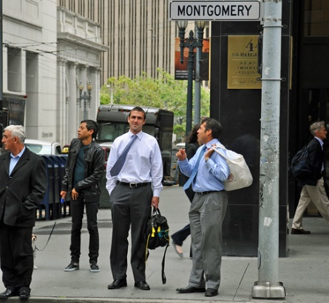
Poser des questions
choisissent de faire carrière au Nouveau-Brunswick?
Qu’est-ce qui fait que l’on veut travailler et vivre dans une ville ou une région en particulier?
Passons à la suite!
Notes:
*Note au personnel enseignant* Vous trouverez ici une activité d’enrichissement qui pourrait vous être utile. Il s’agit d’une brève réflexion sur l’article intitulé « Qu’est-ce que un “bon“ travail » du Conseil de l’information sur le marché du travail. Elle peut éclairer les élèves qui se demandent ce qui qualifie un « bon » travail.
QUESTIONS OUVERTES
Pourquoi est-ce important pour les gens de travailler au Nouveau-Brunswick?
Qu’est-ce qui fait d’une ville ou région un endroit où il fait bon travailler?
Pouvez-vous me nommer des avantages associés au fait de travailler dans une ville ou une région en particulier?
Pourquoi le nombre d’emplois offerts peut-il encourager ou décourager une personne à vouloir travailler dans cette ville ou région?
Quels sont les principaux attraits d’une ville ou d’une région lorsque l’on cherche du travail? Il peut s’agir d’activités, mais aussi d’organismes ou d’événements.
Pourquoi est-ce utile d’avoir des amis et des connexions en milieu de travail?
Y a-t-il des types d’emploi propres au Nouveau Brunswick?
Quels problèmes certaines personnes pourraient-elles rencontrer en choisissant de travailler au Nouveau Brunswick?
TRANSCRIPTION :
-----
Prenez environ 3 minutes pour vous poser les questions suivantes avec votre classe et en discuter : Pourquoi est-ce important que les gens choisissent de faire carrière au Nouveau-Brunswick? Et qu’est-ce qui fait que l’on veut travailler et vivre dans une ville ou une région en particulier?
Appuyez maintenant sur Pause. Vous pourrez redémarrer la présentation lorsque tout le monde sera prêt. Une barre verte avec la mention « Passons à la suite! » apparaîtra avant de passer à la diapositive suivante.

Slide 6
Ce que nous pensons et savons :
Le fait de travailler localement peut avoir un gros impact (provincial).
C’est une bonne façon d’atteindre un équilibre travail-vie personnelle.
Lorsque nous avons besoin d’information pour prendre une décision, Marie-Claude et son équipe au gouvernement sont là pour nous fournir des ressources.
Notes:
TRANSCRIPTION :
-----
Lorsque vous travaillez au Nouveau Brunswick, vous faites plus que gagner un salaire. Vous contribuez à la croissance et à la prospérité de communautés locales. Votre travail donne un coup de pouce aux entreprises qui, à leur tour, contribuent à l’économie de la province. Si vous travaillez au Nouveau Brunswick, il y a de bonnes chances que vous y vivez aussi. Vous participez à la vie communautaire; vous faites partie d’une grande équipe locale. Vous contribuez activement au bien-être et à l’épanouissement des autres et vous laissez une empreinte positive chez vous.
Parmi les choses qui font d’une ville ou d’une région un endroit idéal pour bâtir une carrière, mentionnons les conditions de travail. Un bon salaire, de bons avantages sociaux, une charge de travail raisonnable et les possibilités d’avancement sont tous associés à un « bon » travail. Vous passerez la majeure partie de votre vie à travailler, alors il est essentiel pour vous d’aimer vos tâches, de bien vous entendre avec vos collègues et d’être à l’aise. L’accès aux services essentiels et à des loisirs près de chez soi et du travail contribue à la qualité de vie.
Parfois, il faut se contenter d’un emploi qui n’est pas notre premier choix en attendant de dénicher l’emploi « idéal ». D’autres fois, il peut être difficile d’accéder aux services essentiels, surtout si notre carrière nous mène dans une région rurale plus isolée. Dans une telle situation, il faut faire preuve de créativité et de détermination. Ici, nous pouvons utiliser les données et les ressources que Marie-Claude et son équipe ont mises à notre disposition pour prendre des décisions éclairées au sujet de nos choix de carrière et du meilleur endroit où exercer un métier particulier.

Slide 7
02
EXPLORER
Notes:
TRANSCRIPTION :
-----
Nous allons explorer des idées déjà connues que nous pourrions suggérer ou améliorer, ou créer une toute nouvelle solution à l’enjeu de Marie-Claude Imbault. Commençons avec un exercice de remue-méninges.

Slide 8
Réfléchir-échanger-partager
Échanger : Rassemblez-vous en équipe de deux ou en petit groupe pour discuter des idées qui sont ressorties de l’étape « Réfléchir ».
Partager : Chaque paire ou groupe présentera ses meilleures idées à l’ensemble de la classe.
Réfléchir : Réfléchissez aux questions ci-dessous et faites une recherche pour y répondre.
Qu’est-ce qui fait en sorte que les gens veulent vivre et travailler dans d’autres provinces?
Qu’est-ce qui pourrait être fait pour que le Nouveau-Brunswick soit le meilleur endroit où vivre et travailler?
À l’étape RÉFLÉCHIR, il peut être utile de penser à quelque chose qui vous intéresse, comme un métier ou une question sociale.
Passons à la suite!
Appuyez sur PAUSE et discutez.
Notes:
*Note au personnel enseignant* Vous trouverez des détails sur l’activité Réfléchir-échanger-partager à l’adresse suivante (en anglais seulement) : https://www.kent.edu/ctl/think-pair-share
Il est recommandé de consacrer environ 30 minutes à l’activité Réfléchir-échanger-partager.
RÉFLÉCHIR
Les élèves se pencheront sur deux questions et mèneront une recherche. (L’autre question est facultative et s’adresse aux élèves qui ont un intérêt pour les arts, la culture et le plein air.)
Que se passe-t-il dans d’autres provinces pour que les gens choisissent d’y faire carrière?
Quels services ou programmes ou quelles campagnes de promotion ou ressources EPFT pourrait-il créer ou mettre en œuvre pour rendre le Nouveau-Brunswick plus attrayant pour les jeunes professionnels?
(facultatif) Quels événements ou quelles activités pourraient attirer de jeunes professionnels au Nouveau-Brunswick?
ÉCHANGER :
Rassemblez-vous en équipe de deux ou en petit groupe pour discuter des idées qui sont ressorties de l’étape « Réfléchir ». Prenez en considération toutes les suggestions et regroupez vos idées pour imaginer des stratégies encore plus novatrices.
PARTAGER :
Chaque paire ou groupe présentera ses meilleures idées à l’ensemble de la classe. Encouragez la discussion et demandez des commentaires à la classe afin de peaufiner les stratégies.
TRANSCRIPTION :
-----
L’activité comporte trois étapes : réfléchir, échanger et partager. À l’étape Réfléchir, on se penche sur les questions posées et fait une recherche chacun de son côté. À l’étape Échanger, on se rassemble en équipe pour mettre en commun nos idées et imaginer des stratégies novatrices. À l’étape Partager, chaque équipe présente ses meilleures idées à la classe.
Appuyez maintenant sur Pause. Vous pourrez redémarrer la présentation lorsque tout le monde sera prêt. Une barre verte avec la mention « Passons à la suite! » apparaîtra avant de passer à la diapositive suivante.

Slide 9
Ce que nous avons appris et découvert
Qu’est-ce qui fait en sorte que les gens veulent vivre et travailler dans d’autres provinces?
Qu’est-ce qui pourrait être fait pour que le Nouveau-Brunswick soit le meilleur endroit où vivre et travailler?
Notes:
TRANSCRIPTION :
-----
Vous avez peut-être trouvé des idées super géniales lors de votre discussion sur les deux questions.
Question 1 : Qu’est-ce qui fait en sorte que les gens veulent vivre et travailler dans d’autres provinces?
Cette question nous pousse à réfléchir à ce qui incite certaines personnes à bâtir leur carrière ailleurs. Elle nous a permis d’en apprendre davantage sur le succès d’autres provinces et de nous demander si certaines de leurs solutions s’appliqueraient au Nouveau-Brunswick. Vous avez peut-être pensé à des programmes de recrutement ou vous en avez peut-être remarqué. On entend par recrutement les outils qui aident les employeurs à trouver des travailleurs. Des affiches, des vidéos ou des formations de qualité sont des stratégies de recrutement. Vous avez peut-être vu des mécanismes de maintien en poste. Ces mécanismes aident les employeurs à retenir les employés qui pourraient continuer de chercher du travail ailleurs. Une formation assurant un avancement professionnel, des congés supplémentaires ou des augmentations de salaire régulières sont tous des mécanismes de maintien en poste.
Question 2 : Qu’est-ce qui pourrait être fait pour que le Nouveau-Brunswick soit le meilleur endroit où vivre et travailler?
C’est ici que vous avez réfléchi aux conditions idéales qui feraient du Nouveau-Brunswick le meilleur endroit où vivre une bonne vie et occuper un super emploi. Vous avez peut-être pensé à de nouveaux services, de nouveaux programmes, des campagnes de promotion dynamiques ou de précieuses ressources qui aideraient les gens à trouver facilement un emploi qui leur convient. Cet exercice nous encourage à voir le marché du travail néo-brunswickois avec un œil créatif et à le faire briller.

Slide 10
03
EXPLIQUER
Notes:
*Note au personnel enseignant* Si vous pensez manquer de temps, c’est le moment idéal pour arrêter et reprendre l’atelier un autre jour. Passez plus de temps sur l’activité Réfléchir-échanger-partager, et vous pourrez reprendre facilement l’atelier ici.
TRANSCRIPTION :
-----
D’après ce que nous avons vu, qu’est-ce qu’une bonne solution? Comment pouvons-nous savoir qu’elle est idéale pour notre projet? Qu’en est-il de la création d’un exemple?

Slide 11
Solutions possibles
Au moment de choisir une solution, il faut répondre aux questions suivantes :
Qui
Comment
Pourquoi
Comment la solution se concrétiserait-elle dans la vraie vie?
Comment cette solution apporterait-elle des changements?
Pourquoi s’agit-il d’une bonne solution?
À qui la solution s’adresse-t-elle?
Notes:
TRANSCRIPTION :
-----
Nous devons d’abord connaître le « qui ». À qui la solution s’adresse-t-elle? L’idéal, c’est de commencer par déterminer le public cible de votre solution. Vous pouvez cibler seulement les jeunes de votre région économique ou les jeunes qui veulent apprendre un métier. Le « qui », ce sont les personnes qui bénéficieront le plus de votre solution.
C’est aussi essentiel de connaître le « comment » de la solution. Comment votre solution se concrétiserait-elle dans la vraie vie? Prenez le temps de la visualiser. Imaginez chaque étape et les effets positifs qu’elle pourrait avoir. Le « comment », c’est transformer des idées en action; c’est changer les choses dans la vraie vie. Le « comment » peut prendre la forme d’une pétition au gouvernement, d’un nouvel atelier communautaire, d’un nouveau site Web ou d’une série de vidéos TikTok.
Enfin, déterminez le « pourquoi ». Pourquoi votre solution est-elle fantastique? Pourquoi est-elle importante? Faites preuve d’audace et dites-nous pourquoi votre solution est géniale, merveilleuse, spectaculaire, la meilleure!
Le « qui », le « comment » et le « pourquoi » forment la base de l’énoncé de solution qui vous aidera à présenter et à communiquer votre idée aux autres. C’est d’ailleurs ce que vous allez faire en classe et peut-être à l’équipe d’EPFT, qui a bien hâte de connaître vos grandes idées.

Slide 12
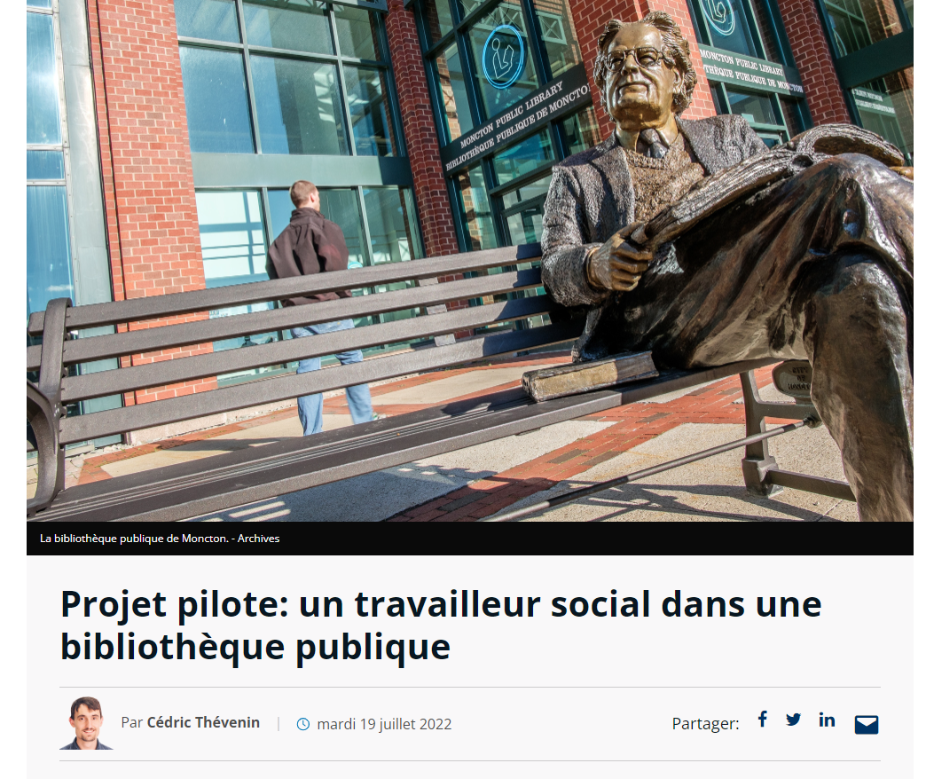
Une solution à cet enjeu
https://enjeuimt.ca/wp-content/uploads/2025/01/Projet-pilote-un-travailleur-social-dans-une-bibliotheque-publique.pdf
Notes:
Lien vers un article de la acadienouvelle : https://enjeuimt.ca/wp-content/uploads/2025/01/Projet-pilote-un-travailleur-social-dans-une-bibliotheque-publique.pdf
SOURCE: https://www.acadienouvelle.com/actualites/2022/07/19/projet-pilote-un-travailleur-social-dans-une-bibliotheque-publique/
TRANSCRIPTION :
-----
Voyons ensemble une solution qu’EPFT a déjà concoctée. Cet article de presse présente une stratégie adoptée par EPFT pour relever un enjeu semblable à celui qui nous occupe.
En 2022, le Service des bibliothèques publiques du Nouveau-Brunswick a lancé un projet pilote d’un an en vue d’embaucher des travailleurs sociaux bilingues. Situées à Saint John, Moncton ou Fredericton, ces personnes devaient aider les usagers de la bibliothèque qui le désire à obtenir des ressources communautaires et de l’aide à l’emploi. Le public cible du projet était les usagers des bibliothèques ayant des besoins complexes en matière d’emploi et de services communautaires.

Slide 13
Solution : Travailleurs sociaux dans la bibliothèque
Qui
Usagers de la bibliothèque
Bibliothèques publiques et bibliothécaires
Travailleurs sociaux
Un travailleur social à la bibliothèque serait la personne idéale pour guider les gens vers les services communautaires (et les emplois).
Comment
Énoncé de solution : Rapprocher les services sociaux et les ressources en emploi des personnes qui les utilisent ou qui en ont besoin.
Tout le monde est le bienvenu à la bibliothèque.
Les bibliothécaires n’ont pas une formation en travail social.
Certaines personnes peuvent avoir de la difficulté à trouver des services communautaires et à y accéder.
Pourquoi
Notes:
TRANSCRIPTION :
-----
Prenons cette solution, qui vise à intégrer des travailleurs sociaux aux bibliothèques. Nous connaissons le « qui ». Nous savons que la solution s’adresse aux usagers des bibliothèques. Nous connaissons le « comment » : un travailleur social collaborerait avec les bibliothécaires pour aider les gens à obtenir un emploi et d’autres services essentiels ou ressources communautaires. Nous comprenons tous pourquoi cette idée est géniale. Toutes sortes de gens fréquentent la bibliothèque, et les bibliothécaires n’ont pas de formation en travail social. Grâce à ces nouveaux services en bibliothèque, de nombreuses personnes dans le besoin seront mieux dirigées vers les services communautaires ou sociaux et les ressources les plus utiles pour elles.
L’énoncé de cette solution aurait pu être « rapprocher les services sociaux et les ressources en emploi des personnes qui les utilisent ou qui en ont besoin ».

Slide 14
04
ÉLABORER
Notes:
TRANSCRIPTION :
-----
Durant les deux ateliers précédents, nous avons vu les multiples possibilités qu’offre le marché du travail du Nouveau-Brunswick et les perspectives pour l’avenir. Aujourd’hui, vous allez voir comment présenter votre solution à la classe. C’est maintenant le temps de choisir une solution et d’élaborer un plan pour la concrétiser.
Votre prof va peut-être vous donner du temps en classe pour travailler sur votre plan au cours des prochains jours. Montrez-nous votre incroyable créativité. Ça va être génial!

Slide 15
Choisir une solution.
Pensez à une solution à l’enjeu, et non pas à la solution.
Il faut que ce soit faisable. Établissez un plan.
Il faut que ce soit pertinent pour vous et pour les autres.
Notes:
TRANSCRIPTION :
-----
Appropriez-vous la solution que vous choisissez individuellement, en petit groupe ou en classe. Elle est à vous! Personne ne s’attend à ce que vous dénichiez une baguette magique qui réglera tout pour tout le monde, et c’est pourquoi le « qui » de l’enjeu est important. Ce que je vous recommande, c’est de réfléchir à ce que nous avons vu durant les ateliers, de revoir les feuilles de travail que vous avez remplies et de choisir une solution précise. Vous devez connaître le « qui », le « comment » et le « pourquoi » de votre solution. Il y a des centaines, voire des milliers de façons d’aborder l’enjeu, et il y a autant de solutions qu’il y a de gens, de professions et d’employeurs au Nouveau-Brunswick.
Il est très important que votre solution soit réalisable, car vous allez montrer à notre gouvernement qu’il peut la mettre en œuvre. C’est facile de dire : « Augmenter le salaire minimum! C’est ça, la solution! », mais dans la vraie vie, le problème des salaires n’est pas si simple. Que faut-il faire pour que votre solution se concrétise? Quel exemple pourriez-vous présenter au gouvernement pour lui expliquer comment mettre en œuvre votre solution dans la vraie vie?
Si votre solution vous intéresse vraiment, elle interpellera les autres aussi. Si vous savez pourquoi votre solution est importante et peut améliorer la situation et que vous pouvez bien l’expliquer, vous pourrez la présenter efficacement aux autres. Une solution concrète résonne, inspire et mène à des changements positifs. C’est la différence entre une simple résolution de problème et une solution qui change vraiment les choses.
Voyons ensemble un exemple de solution.

Slide 16
Exemple de solution : Magazine des jeunes de votre ville
Notes:
*Note au personnel enseignant* C’est quoi, un zine? Les zines sont de petits magazines non commerciaux fabriqués à la main et peuvent aborder n’importe quel sujet. Ils sont habituellement composés de collages et photocopiés, mais ils peuvent aussi prendre la forme d’un bulletin électronique ou d’une publication bien pliée et brochée.
TRANSCRIPTION :
-----
Voici un exemple de scénario et de solution : Lauren et Casey ont exploré différentes carrières durant leur cours de français et songent à travailler. L’été s’en vient, et ils auraient le temps de ramasser de l’argent pour un voyage scolaire à Québec prévu l’an prochain. Les parents de Lauren et de Casey acceptent de payer la moitié des frais de voyage, à condition qu’ils réussissent à accumuler l’autre moitié cet été. Le père de Casey possède une ferme et embauche des personnes pour cueillir des fruits durant l’été et faire divers travaux agricoles. Casey et Lauren auraient bien aimé savoir où aller pour consulter rapidement et facilement des possibilités d’emploi intéressantes pour les jeunes de leur âge au lieu de travailler pour le père de Casey. Ils auraient aimé que cette plateforme d’information soit accueillante et décontractée. Ils auraient aussi aimé trouver facilement une liste d’employeurs qui embauchent des jeunes sans expérience, comme eux. Ils connaissent le programme SEED du Nouveau-Brunswick, qui encourage les employeurs à offrir des stages d’emploi étudiant durant l’été. Le site du SEED proposait quelques postes et incluait seulement les employeurs qui participent au programme, et non pas tous les employeurs qui embauchent des étudiants dans leur ville.

Slide 17
Exemple de solution : Magazine des jeunes de votre ville
Les jeunes qui veulent travailler dans leur ville durant l’été.
Qui
Un magazine créé par les jeunes contenant des articles et de la poésie sur leur ville, ainsi que de l’information sur les occasions de bénévolat.
Comment
Énoncé de solution : Créer un espace local qui plaît aux jeunes et qui véhicule de l’information sur les emplois d’été offerts aux étudiants dans leur ville.
L’information sur les emplois d’été pour étudiants doit être adaptée afin que les jeunes sachent où trouver du travail.
Pourquoi
Notes:
*Note au personnel enseignant* C’est quoi, un zine? Les zines sont de petits magazines non commerciaux fabriqués à la main et peuvent aborder n’importe quel sujet. Ils sont habituellement composés de collages et photocopiés, mais ils peuvent aussi prendre la forme d’un bulletin électronique ou d’une publication bien pliée et brochée.
TRANSCRIPTION :
-----
Leur énoncé de solution à l’enjeu est : Créer un espace local qui plaît aux jeunes et qui véhicule de l’information sur les emplois d’été offerts aux étudiants dans leur ville.
Ils ont trouvé le « qui » de leur solution : les jeunes qui cherchent un emploi d’été. Ils ont recueilli le plus d’information possible sur les emplois d’été pour étudiants en posant des questions à leurs amis, à des élèves plus vieux et à leurs frères et sœurs qui travaillent durant les vacances. Ils ont demandé à beaucoup d’employeurs du centre commercial, du centre-ville et de centres communautaires ou confessionnels s’ils embauchaient des jeunes de leur âge durant l’été.
Le « comment » se traduit par la distribution d’un zine local qui intéresserait beaucoup d’élèves de leur ville. Ils ont créé et imprimé leur zine sur de grandes feuilles pliées en deux pour en faire un petit journal, et ils ont demandé l’autorisation de l’afficher à des endroits où d’autres élèves intéressés pourraient le voir, soit au secrétariat de l’école, à la bibliothèque, au centre de loisirs et au Tim Hortons à côté du centre commercial.
Le « pourquoi » était bien établi : Les outils permettant de trouver des emplois étudiants n’étaient pas conviviaux pour les jeunes. Il était plus facile pour eux de trouver des emplois pour lesquels ils ne sont pas qualifiés que des emplois qui leur conviennent. Il fallait changer les choses.
Lauren et Casey ont travaillé fort, et ils voient maintenant leur solution prendre la forme du bulletin annuel en ligne Ados au boulot au bureau local de TravailNB.

Slide 18
Exemples de solutions à envisager
Créer une affiche pour expliquer aux gens comment poursuivre une carrière particulière au Nouveau-Brunswick.
Créer une vidéo ou une campagne sur les médias sociaux qui encourage les employeurs à embaucher des jeunes.
Préparer un dépliant sur les arts et la culture ou un calendrier d’événements pour votre ville ou votre région.
Trouver une manière de reconnaître les employeurs qui font un excellent travail à cet égard.
Créer une publicité ou une campagne de sensibilisation mettant en vedette votre solution.
Travailler avec un organisme qui est prêt à mettre sur pied un conseil des jeunes afin de faciliter la prise de décisions.
Appuyez sur PAUSE et discutez.
Passons à la suite!
Les solutions sont infinies! Pensez aux ateliers précédents ou à l’activité Réfléchir-échanger-partager.
Notes:
*Note au personnel enseignant* Il existe une centaine de produits d’apprentissage axés sur les projets qui pourraient aider vos élèves s’ils ont de la difficulté à établir le « comment » de leur solution. Si vous êtes vraiment à court d’idées, n’hésitez pas à communiquer avec la gestionnaire de projet, Emily Worthen, qui pourra vous aider et vous guider.
TRANSCRIPTION :
-----
Voici des exemples de solutions tout à fait réalisables. Dans la plupart des cas, il ne manque que le « qui » et le « pourquoi » pour créer un bon énoncé de solution duquel s’inspirer. Les possibilités sont infinies, et si vous avez de la difficulté à établir le « comment » de votre solution, demandez de l’aide à votre prof ou faites un remue-méninges avec les élèves! Plusieurs têtes valent mieux qu’une. Arrêtez la vidéo et prenez le temps de regarder ces idées de solutions. Qu’est-ce que vous ajouteriez à la liste ou sur quelle autre solution aimeriez-vous travailler?

Slide 19
04
ÉLABORER
Notes:
TRANSCRIPTION :
-----
Durant les deux ateliers précédents, nous avons vu les multiples possibilités qu’offre le marché du travail du Nouveau-Brunswick et les perspectives pour l’avenir. Vos solutions seront présentées à l’ensemble de la classe.

Slide 20
C’est le temps de planifier!
Définissez votre énoncé de solution.
Établissez le qui, le comment et le pourquoi.
Déterminez votre solution et planifiez-la.
Notes:
TRANSCRIPTION :
-----
Voici une démarche toute simple pour vous aider à planifier vos solutions.
Étape 1 : Définissez votre énoncé de solution. Prenez quelques minutes pour écrire en une phrase votre solution. C’est un peu comme si vous prépariez votre itinéraire jusqu’à la résolution de l’enjeu.
Étape 2 : Établissez le qui, le comment et le pourquoi. Qui tirera profit de la solution? Comment la solution se concrétiserait-elle dans la vraie vie? Et, le plus important, pourquoi est-elle importante?
Étape 3 : Déterminez votre solution et planifiez-la. Maintenant que vous avez établi votre solution, planifiez votre exemple. Quelle est la démarche à suivre? De quelles ressources avez-vous besoin? Qui fera quoi?
À qui devez-vous vous adresser? Ces étapes vous mèneront à la réussite et vous permettent de laisser libre cours à votre créativité.

Slide 21
Planifiez votre présentation
Nous voulons que votre solution et votre présentation soient aussi chouettes que vous!
Ce ne sera pas comme Dans l’œil du dragon (promis!).
Notes:
TRANSCRIPTION :
-----
Lorsque vous aurez établi votre exemple de solution, vous apprendrez à présenter votre idée comme à l’émission Dans l’œil du dragon! Vous présenterez votre idée à la classe. Cet exposé vous permettra de montrer aux autres votre création. Nous allons apprendre à faire un exposé au cours du prochain atelier. Maintenant, peaufinons plutôt votre énoncé de solution et votre exemple!
C’est maintenant le temps pour les élèves de travailler sur leur plan et leur présentation. À vous de déterminer le temps que vous pouvez accorder aux élèves pour mettre en œuvre leur plan et apporter les dernières touches à leur projet.

Slide 22
Rendez-vous à l’atelier 4!
Notes:
TRANSCRIPTION :
-----
Je vous remercie d’avoir participé à l’atelier! J’ai tellement hâte de voir vos solutions. Au cours du prochain atelier, nous allons nous concentrer sur la présentation de votre solution, et vous aurez l’occasion de vous pratiquer devant la classe. Rendez-vous à l’atelier 4!

